Slide 1
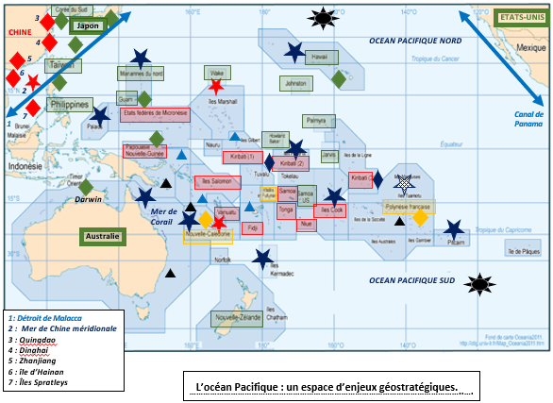
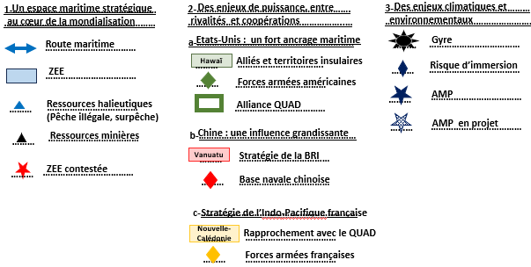
NIVEAU TERMINAL.
L’OCÉAN PACIFIQUE : UN ESPACE D’ENJEUX GÉOSTRATÉGIQUES.

Slide 2
Thème du programme : Géographie - Thème 1 – Mers et océans : au cœur de la mondialisation.
Questions du programme : Mers et océans : vecteurs essentiels de la mondialisation. / Mers et océans : entre appropriation, protection et liberté de circulation.
Positionnement dans le thème : Entrée dans le thème par une étude de cas centrée sur l’océan Pacifique, un espace d’enjeux géostratégiques.
Positionnement dans la séquence : Cette séance intervient après l’EDC. Lors de l’EDC, un dossier documentaire accompagné d’un questionnement a permis aux élèves de réactiver les grands repères géographiques (Mers et océans – Détroit de Malacca – Canal de Panama – Etats ) et de se familiariser avec les notions suivantes : Mondialisation - Route maritime – ZEE – Ressource – Puissance – Enjeu - Géostratégie - Enjeux environnementaux.
Objectifs de la séance / Capacités travaillées : Transposer un texte en croquis =>Amener les élèves à mobiliser les capacités : Nommer et localiser les grands repères géographiques ainsi que les principaux processus et phénomènes étudiés - Utiliser des informations du texte - Construire une légende organisée - Choisir des figurés cartographiques - Réaliser une production cartographique (= Capacités préconisées par l’IG).
PRÉREQUIS : Être capable d’extraire des informations pertinentes d’un texte pour répondre à une consigne - Réaliser des productions graphiques et cartographiques - Maîtriser le langage cartographique.

Slide 3
Démarche proposée :
En classe de Terminale, la production cartographique est réalisée à partir d'un texte élaboré pour l'exercice qui présente à l’échelle régionale les enjeux géostratégiques et les rivalités de puissance au sein du Bassin Pacifique.
L’exercice proposé est également au format « sujet BNS ». La forme de l’exercice est rappelée.
Au vu de la progression, cette séance est proposée en début d’année scolaire.
=>Nous nous situons sur les attendus du milieu de cycle terminal (Fin de l’année de première - Début de l’année de terminale).
Le tableau ci-dessous rappelle ces attendus.

Slide 4
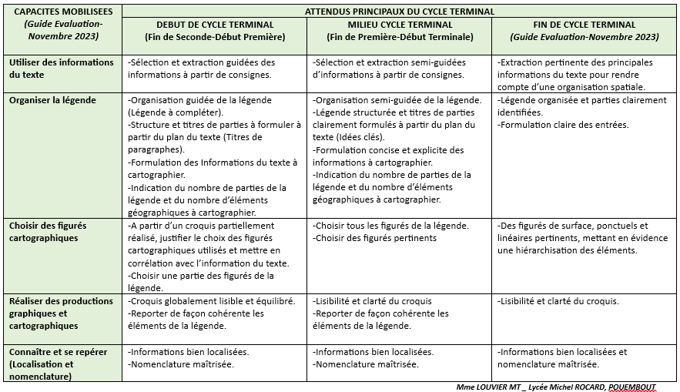

Slide 5
Une plus grande autonomie est proposée aux élèves de terminale pour identifier, organiser et hiérarchiser les éléments à cartographier et construire la légende.
Le texte ne précise plus les titres de paragraphes. La première phrase de chaque paragraphe indique les grandes orientations du sujet.
Le fond de carte est fourni avec des éléments de nomenclature pour faciliter le repérage et deux éléments cartographiques (= La route circumterrestre / Les limites de la ZEE des micro-Etats).
La légende est en format structuré mais sans éléments.
Les consignes « COUP DE POUCE » ne sont pas obligatoirement utilisées.
=>Elles reprennent la démarche méthodologique et guident les élèves à besoins pour extraire les informations, les reformuler, repérer les localisations, choisir les figurés cartographiques (= Différenciation pédagogique).
La mise en commun est réalisée avec un support diaporama animé faisant apparaître progressivement les informations du texte à extraire, les éléments de la légende, les figurés cartographiques et la réalisation cartographique.

Slide 6
FICHE D’ACTIVITE / RÉALISER UNE PRODUCTION GRAPHIQUE.
CAPACITE TRAVAILLEE : Transposer un texte en croquis.
SUJET – L’océan Pacifique : un espace d’enjeux géostratégiques.
Consigne : À partir du texte, vous construirez, à l’aide du fond de carte fourni, un croquis auquel vous donnerez un titre et qui sera accompagné d’une légende organisée.
RAPPEL
1-Le sujet est accompagné d'un texte qui permet de réaliser le croquis.
2-La structure du texte donne les grandes parties de la légende.
3-Les informations du texte constituent les informations à cartographier.
4-Le texte donne des précisions pour leur localisation.
COUP DE POUCE
1- Lisez le sujet : il vous donne la thématique à cartographier.
2- Lisez le texte, identifiez et soulignez en rouge les idées clés de chaque paragraphe. Reformulez-les et complétez les titres des 3 parties de la légende.
3- Identifiez et soulignez en noir dans le texte les informations du paragraphe 1 montrant que le Bassin Pacifique est un espace maritime stratégique. Reformulez-les de manière concise et explicite et complétez la partie 1 de la légende. Surlignez les localisations.
4- Identifiez et soulignez en bleu les informations du paragraphe 2 montrant les rivalités entre les puissances internationales et les stratégies de coopération. Reformulez-les de manière concise et explicite, hiérarchisez-les et complétez la partie 2 de la légende. Surlignez les localisations.
5- Identifiez et soulignez en vert les informations du paragraphe 3 montrant que le Bassin Pacifique est aussi un espace d’enjeux climatiques et environnementaux. Reformulez-les de manière concise et explicite et complétez la partie 3 de la légende. Surlignez les localisations.
6- Choisissez des figurés cartographiques pertinents et réalisez le croquis en pensant à la cohérence légende/croquis, à la lisibilité de votre production cartographique et à la nomenclature.
7- Choisissez un titre.

Slide 7
Le Pacifique, vaste océan de 169 millions de km², est un espace maritime stratégique majeur au cœur de la mondialisation. Epicentre de l’économie et du commerce mondial, il est traversé par la principale route maritime qui relie la façade d’Asie orientale à l’Amérique du Nord par le détroit de Malacca et le canal de Panama. Depuis la Convention de Montego Bay de 1982, les nombreux micro-Etats du Pacifique possèdent une vaste ZEE sur laquelle ils ont des droits souverains et économiques. Les richesses, sources de convoitises, sont nombreuses : ressources halieutiques aujourd’hui menacées par la pêche illégale et la surpêche (Papouasie-Nouvelle-Guinée, Kiribati, Fidji, Vanuatu…), ressources minières (manganèse, cobalt, cuivre…) essentiellement sous la forme de nodules polymétalliques (Nouvelle-Calédonie, Polynésie française, Papouasie-Nouvelle-Guinée, à l’est de l’Australie…). Mais ces territoires insulaires, à l’économie fragile, n’ont pas les moyens de contrôler leur ZEE. Comme en mer de Chine méridionale, les menaces sur l’exploitation des ressources et la sécurité se superposent aux différends sur la délimitation des ZEE. Les ilots Matthew et Hunter sont devenus l’objet d’ un enjeu entre la Nouvelle-Calédonie et le Vanuatu. L’île Wake est revendiquée par les îles Marshall.
L’océan Pacifique est devenu un enjeu politique majeur entre les deux grandes puissances rivales, les Etats-Unis et la Chine, dont la stratégie est de s’assurer de la coopération des micro-Etats du Pacifique Sud. Grâce à leur réseau d’alliés (Japon, Corée du Sud, Philippines, Taïwan, Australie, Nouvelle-Zélande), à leurs territoires insulaires ou associés (Hawaï, Mariannes du nord, Guam, Wake, Samoa, îles Howland et Baker, Jarvis, Johnston, atoll de Palmyra), à la présence de leurs forces armées (Japon, Corée du Sud, Guam, Hawaï, Philippines, Papouasie-Nouvelle-Guinée, Darwin en Australie), les États-Unis sont bien ancrés dans le Pacifique. Le groupe de coopération militaire et diplomatique du QUAD ( Quadrilateral Security Dialogue) - États-Unis, Japon, Australie et Inde - devient le pilier central de la stratégie de l’Indo-Pacifique suivie par les Etats-Unis. L’objectif principal est de contenir les velléités hégémoniques chinoises sur les micro-Etats voisins partagés entre leurs intérêts économiques et leurs intérêts sécuritaires.
La Chine développe sa stratégie des Nouvelles routes de la soie (Projet Belt and Road Initiative (BRI) en pratiquant la « diplomatie du carnet de chèque ». Au-delà de son territoire continental et de la mer de Chine méridionale où se concentrent ses bases navales (Quingdao, Dinghai, Zhanjiang, île d’Hainan, îles Spratleys), elle construit un véritable corridor stratégique à travers le Pacifique Sud depuis les Etats fédérés de Micronésie jusqu’aux îles Fidji en passant par la Papouasie-Nouvelle-Guinée, les îles Salomon, Vanuatu, Tonga, Samoa, Niue, Cook et Kiribati.
En revanche, les territoires ultramarins français (Nouvelle-Calédonie, Polynésie française, Wallis-et-Futuna) suivent la stratégie de l’Indo-Pacifique française visant à se rapprocher des pays du QUAD. La loi de programmation militaire 2024-2030 réaffirme les ambitions de la France dans le Pacifique Sud. L’objectif est d’assurer la sécurité de la deuxième ZEE mondiale et de développer une politique de voisinage. Les forces armées françaises de Nouméa (FANC) et de Papeete (FAPF) constituent un atout en termes d'influence.
L’océan Pacifique est également au cœur des enjeux climatiques et environnementaux mondiaux. Entre pollution - présence de deux gyres gigantesques, l’un au nord d’Hawaï, l’autre au sud de Pitcairn -, réchauffement climatique - risques d’immersion et de réduction de la ZEE comme aux Kiribati - et épuisement des ressources -plus de la moitié des espèces de poissons pêchées à des niveaux non durables-, la protection de l’océan Pacifique devient un enjeu crucial. Lors de la conférence de Montréal (COP15) de 2022, les Etats membres de l’ONU se sont engagés à protéger 30% de l’espace marin d’ici 2030. L’océan Pacifique compte aujourd’hui 21 des 35 AMP (Aires Marines Protégées) les plus vastes du monde (Mariannes, Palaos, Hawaï, mer de Corail en Australie et en Nouvelle-Calédonie, Kiribati, Cook, Kermadec, Pitcairn…). Certains territoires, comme la Polynésie française, devraient rejoindre le réseau d’AMP d’ici 2030.

Slide 8
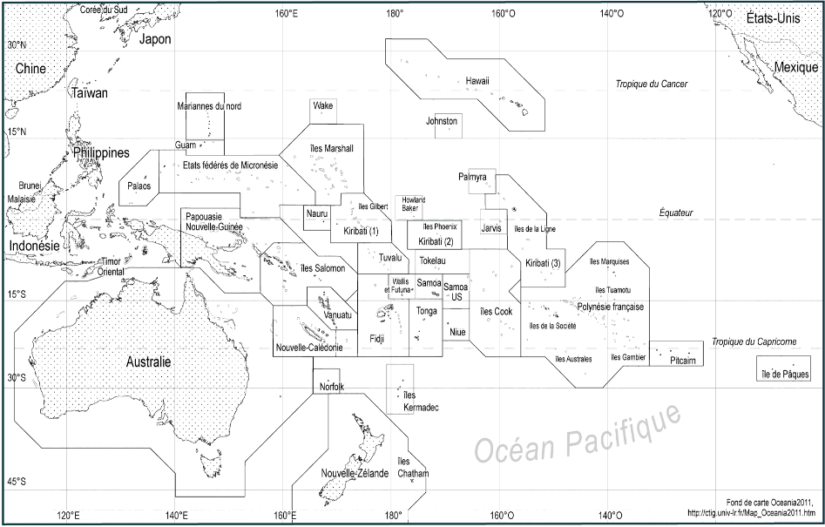
3
4
5
6
2
7
1
Darwin
Mer de
Corail
1: Détroit de Malacca
2 : Mer de Chine méridionale
3 : Quingdao
4 : Dinghai
5 : Zhanjiang
6 : île d’Hainan
7 : Îles Spratleys
Source : Map Océania2011.
………………………………………………………………………………………………………..….

Slide 9
1-…………………………………………………
……………………………………………………
2-…………………………………………………….
……………………………………………………..…
3-………………………………………………
…………………………………………………
………………………………
a-……………………………………………………..
………
………………………………
………
…………………………….
………
………………………………
………………………………
………
………………………………
………………………………
………
………
………………………………
………
………………………………
………
………………………………
………
………………………………
b-……………:….……………………………………
………
………………………………
………
………………………………
………
………………………………
c-…………….….……………………………………
………
………………………………
………
………………………………

Slide 10
Le Pacifique, vaste océan de 169 millions de km2, est un espace maritime stratégique majeur au cœur de la mondialisation. Epicentre de l’économie et du commerce mondial, il est traversé par la principale route maritime qui relie la façade d’Asie orientale à l’Amérique du Nord par le détroit de Malacca et le canal de Panama. Depuis la Convention de Montego Bay de 1982, les nombreux micro-Etats du Pacifique possèdent une vaste ZEE sur laquelle ils ont des droits souverains et économiques. Les richesses, sources de convoitises, sont nombreuses : ressources halieutiques aujourd’hui menacées par la pêche illégale et la surpêche (Papouasie-Nouvelle-Guinée, Kiribati, Fidji, Vanuatu…), ressources minières (manganèse, cobalt, cuivre…) essentiellement sous la forme de nodules polymétalliques (Nouvelle-Calédonie, Polynésie française, Papouasie-Nouvelle-Guinée, à l’est de l’Australie…). Mais ces territoires insulaires, à l’économie fragile, n’ont pas les moyens de contrôler leur ZEE. Comme en mer de Chine méridionale, les menaces sur l’exploitation des ressources et la sécurité se superposent aux différends sur la délimitation des ZEE. Les ilots Matthew et Hunter sont devenus l’objet d’ un enjeu entre la Nouvelle-Calédonie et le Vanuatu. L’île Wake est revendiquée par les îles Marshall.
L’océan Pacifique est devenu un enjeu politique majeur entre les deux grandes puissances rivales, les Etats-Unis et la Chine, dont la stratégie est de s’assurer de la coopération des micro-Etats du Pacifique Sud. Grâce à leur réseau d’alliés (Japon, Corée du Sud, Philippines, Taïwan, Australie, Nouvelle-Zélande), à leurs territoires insulaires ou associés (Hawaï, Mariannes du nord, Guam, Wake, Samoa, îles Howland et Baker, Jarvis, Johnston, atoll de Palmyra), à la présence de leurs forces armées (Japon, Corée du Sud, Guam, Hawaï, Philippines, Papouasie-Nouvelle-Guinée, Darwin en Australie), les États-Unis sont bien ancrés dans le Pacifique. Le groupe de coopération militaire et diplomatique du QUAD ( Quadrilateral Security Dialogue) - États-Unis, Japon, Australie et Inde - devient le pilier central de la stratégie de l’Indo-Pacifique suivie par les Etats-Unis. L’objectif principal est de contenir les velléités hégémoniques chinoises sur les micro-Etats voisins partagés entre leurs intérêts économiques et leurs intérêts sécuritaires.
La Chine développe sa stratégie des Nouvelles routes de la soie (Projet Belt and Road Initiative (BRI) en pratiquant la « diplomatie du carnet de chèque ». Au-delà de son territoire continental et de la mer de Chine méridionale où se concentrent ses bases navales (Quingdao, Dinghai, Zhanjiang, île d’Hainan, îles Spratleys), elle construit un véritable corridor stratégique à travers le Pacifique Sud depuis les Etats fédérés de Micronésie jusqu’aux îles Fidji en passant par la Papouasie-Nouvelle-Guinée, les îles Salomon, Vanuatu, Tonga, Samoa, Niue, Cook et Kiribati.
En revanche, les territoires ultramarins français (Nouvelle-Calédonie, Polynésie française, Wallis-et-Futuna) suivent la stratégie de l’Indo-Pacifique française visant à se rapprocher des pays du QUAD. La loi de programmation militaire 2024-2030 réaffirme les ambitions de la France dans le Pacifique Sud. L’objectif est d’assurer la sécurité de la deuxième ZEE mondiale et de développer une politique de voisinage. Les forces armées françaises de Nouméa (FANC) et de Papeete (FAPF) constituent un atout en termes d'influence.
L’océan Pacifique est également au cœur des enjeux climatiques et environnementaux mondiaux. Entre pollution - présence de deux gyres gigantesques, l’un au nord d’Hawaï, l’autre au sud de Pitcairn -, réchauffement climatique - risques d’immersion et de réduction de la ZEE comme aux Kiribati - et épuisement des ressources - plus de la moitié des espèces de poissons pêchées à des niveaux non durables-, la protection de l’océan Pacifique devient un enjeu crucial. Lors de la conférence de Montréal (COP15) de 2022, les Etats membres de l’ONU se sont engagés à protéger 30% de l’espace marin d’ici 2030. L’océan Pacifique compte aujourd’hui 21 des 35 AMP (Aires Marines Protégées) les plus vastes du monde (Mariannes, Palaos, Hawaï, mer de Corail en Australie et en Nouvelle-Calédonie, Kiribati, Cook, Kermadec, Pitcairn…). Certains territoires, comme la Polynésie française, devraient rejoindre le réseau d’AMP d’ici 2030.

Slide 11
Des enjeux de puissance, entre
rivalités et coopérations
Des enjeux climatiques et environnementaux
Un espace maritime stratégique au cœur de la mondialisation
2-…………………………………………………….
……………………………………………………..…
3-………………………………………………
………………………………………………….
1-…………………………………………………
……………………………………………………
Etats-Unis : un fort ancrage maritime
Gyre
Route maritime
a-……………………………………………………..
………
………………………………
………………………………
Hawaï
Alliés et territoires insulaires
………
…………………………….
Risque d’immersion
ZEE
………
………………………………
………………………………
………
Forces armées américaines
………………………………
AMP
Ressources halieutiques (Pêche illégale, surpêche)
Alliance QUAD
………
………………………………
………
………………………………
………
………………………………
AMP en projet
Chine : une influence grandissante
………
………………………………
Ressources minières
b-……………:….……………………………………
………
………………………………
Vanuatu
Stratégie de la BRI
………
………………………………
ZEE contestée
………
………………………………
Base navale chinoise
………
………………………………
c-…………….….……………………………………
Stratégie de l’Indo-Pacifique française
Nouvelle-Calédonie
Rapprochement avec le QUAD
………
………………………………
Forces armées françaises
………
………………………………

Slide 12
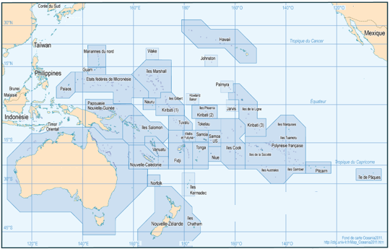
3
ETATS-UNIS
CHINE
Japon
4
OCEAN PACIFIQUE NORD
5
6
2
1
7
Canal de Panama
Darwin
Mer de
Corail
Australie
OCEAN PACIFIQUE SUD
1: Détroit de Malacca
2 : Mer de Chine méridionale
3 : Quingdao
4 : Dinghai
5 : Zhanjiang
6 : île d’Hainan
7 : Îles Spratleys
Source : Map Océania2011.
………………………………………………………………………………………………………..….
L’océan Pacifique : un espace d’enjeux géostratégiques.

Slide 13
Déroulement de la séance / Durée : 1H30.
-Etape 1 : Présentation des objectifs et du travail attendu. Durée : 5 minutes.
-Etape 2 : Mise en activité des élèves sous la forme d’un travail individuel semi-guidé. Durée : 25 minutes.
-Etape 3 : Mise en commun en cours dialogué accompagné d’un diaporama animé faisant apparaître progressivement les informations du texte à extraire, les éléments de la légende, les figurés cartographiques et la réalisation cartographique. Durée : 30 minutes.
-Etape 4 : Rappel de la méthode du langage cartographique et de la transposition d’un texte en croquis. Durée : 15 minutes (Fiches METHODE en Annexe).
Etape 5 : Mise en activité des élèves : les élèves s’auto-évaluent à l’aide de la grille critériée (format échelle descriptive). Durée : 15 minutes (Grille d’auto-évaluation en Annexe).
EVALUATIONS PROPOSÉES :
-Une évaluation formative en cours d’apprentissage portant sur l’étude de « La mer de Chine méridionale : concurrences territoriales, enjeux économiques et liberté de circulation. » travaillant les mêmes capacités et permettant aux élèves de se situer dans le degré d’acquisition des capacités.
-Une évaluation sommative type DS commun portant sur l’étude suivante : «Les mers et océans, vecteurs de la mondialisation.» travaillant les mêmes capacités et permettant de valider le niveau de maîtrise des capacités travaillées attendu en fin de cycle terminal. Le sujet est issu de la BNS.

Slide 14
Capacités travaillées et attendus au cycle terminal.

Slide 15
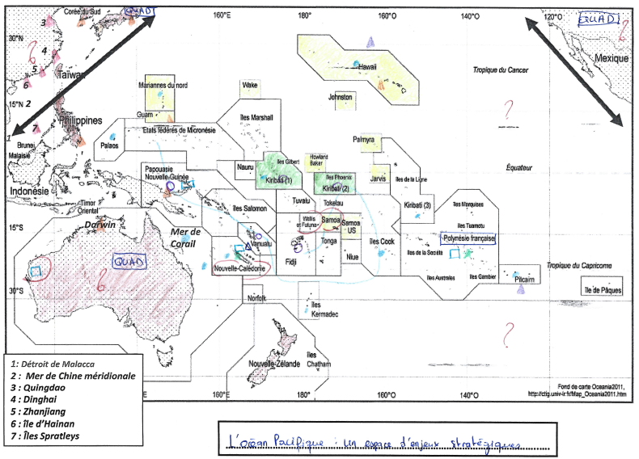
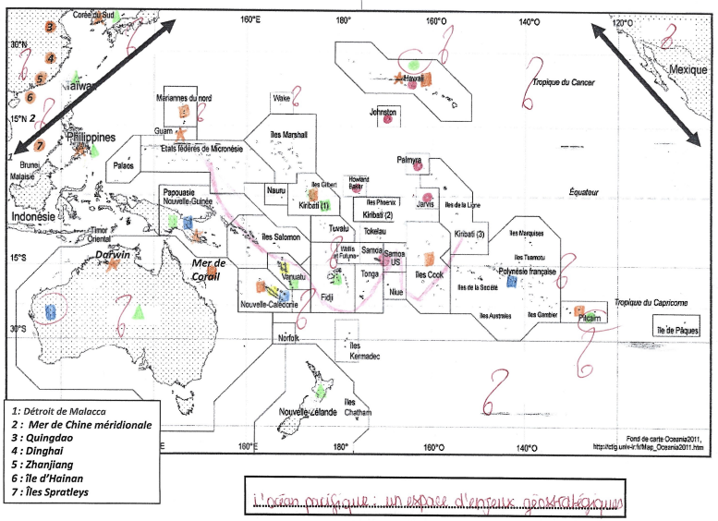
EXEMPLES DE PRODUCTIONS D’ELEVES DE TERMINAL.
L’OCÉAN PACIFIQUE : UN ESPACE D’ENJEUX GÉOSTRATÉGIQUES.

Slide 16
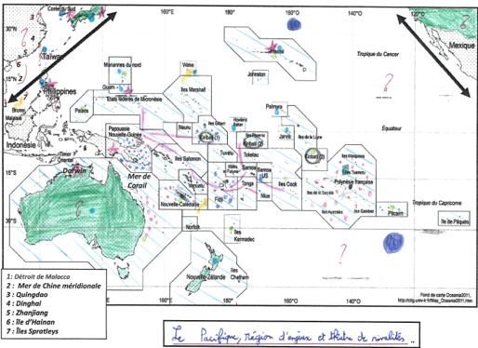
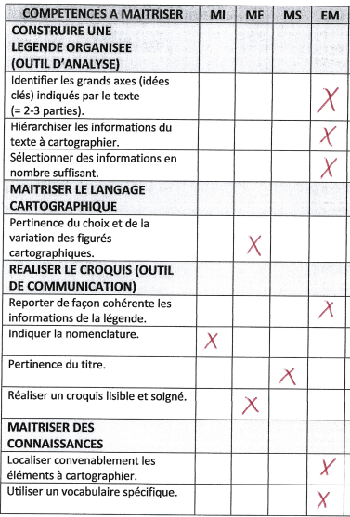
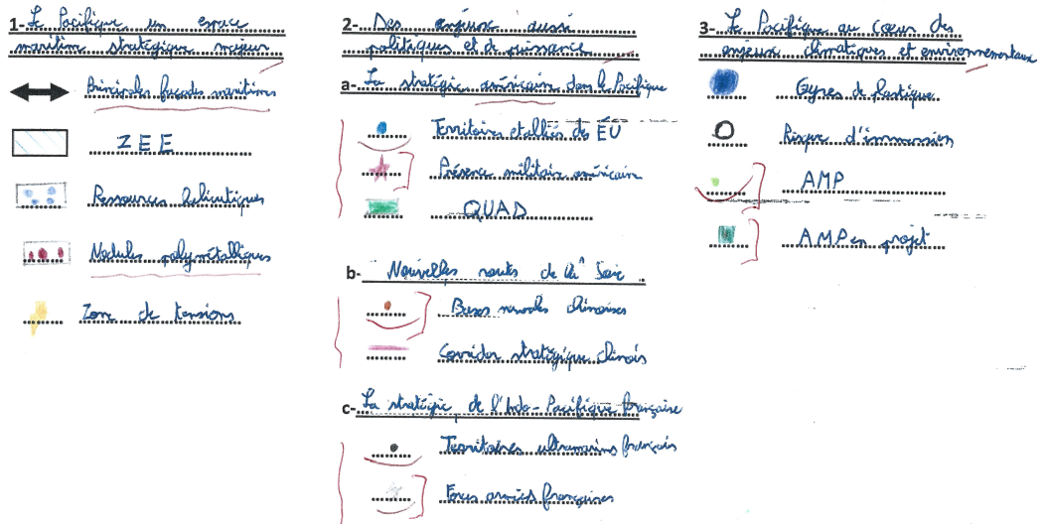
CROQUIS N°1
CRITERES
D’EVALUATION

Slide 17
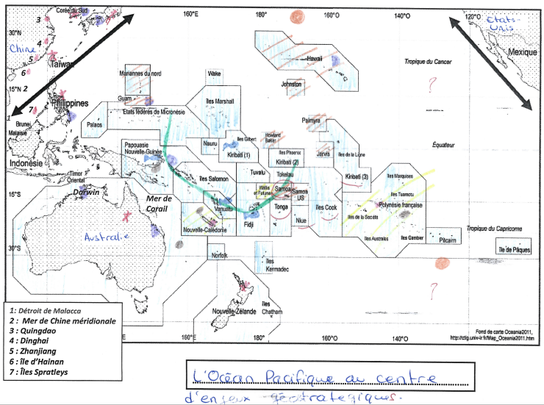
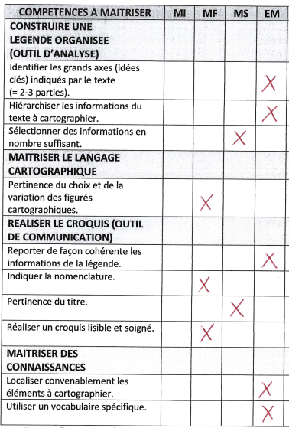
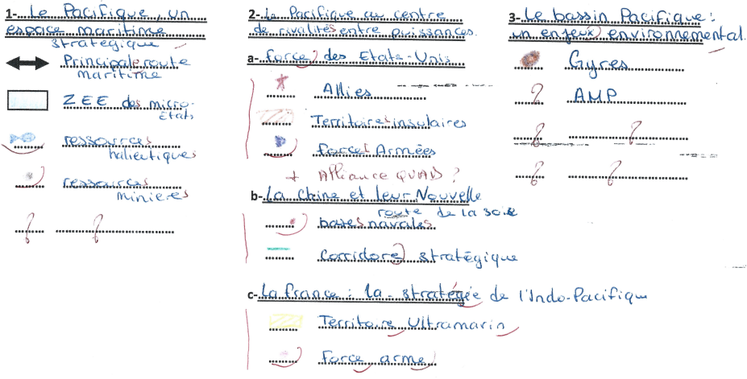
CROQUIS N°2
CRITERES
D’EVALUATION

Slide 18
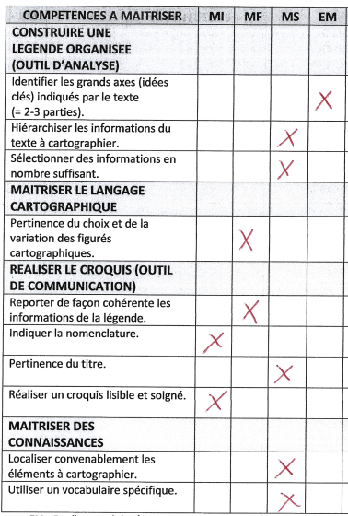
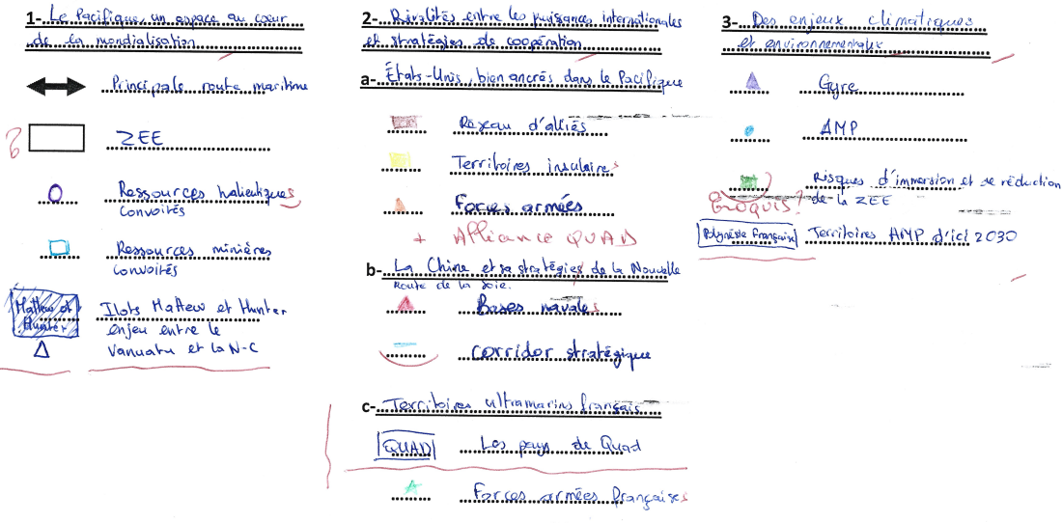
CROQUIS N°3
CRITERES
D’EVALUATION

Slide 19
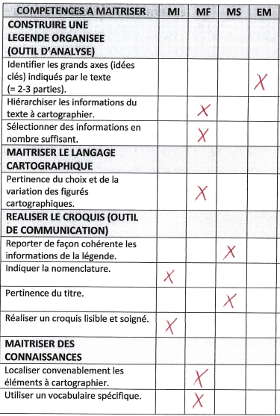
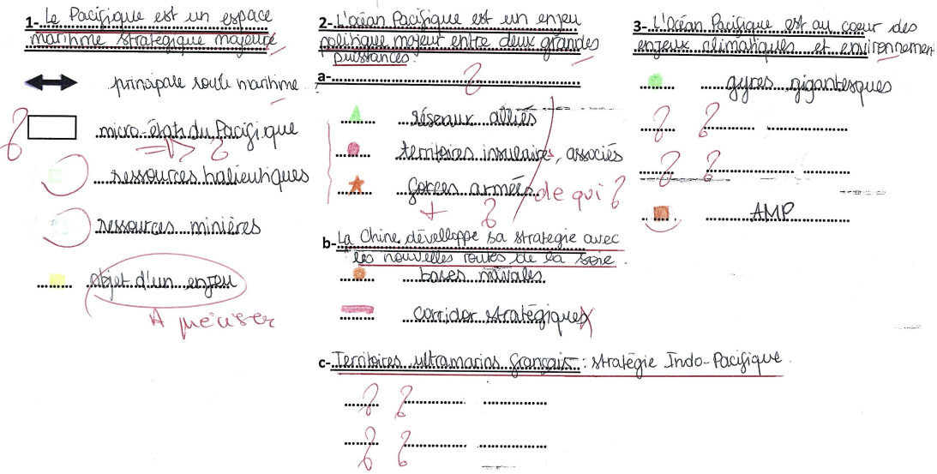
CROQUIS N°4
CRITERES
D’EVALUATION

Slide 20
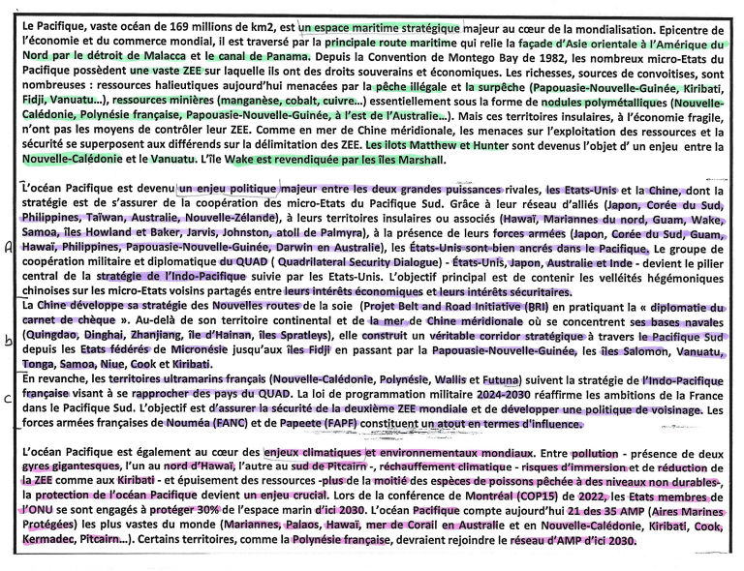
CROQUIS N°4.
ANALYSE DU TEXTE (Utilisation des consignes “Coup de pouce”).

Slide 21
III-UTILISER UNE GRILLE CRITERIEE D’AUTO-EVALUATION POUR PROGRESSER
Capacité à maîtriser par les élèves :
Être capable de se positionner sur une grille critériée pour connaître le degré d’acquisition des capacités exigibles et ses marges de progrès.

Slide 22
« Toute situation pédagogique ou éducative permettant à l’élève d’identifier lui-même et de formaliser le degré d’acquisition atteint ainsi que les éléments à travailler pourra être privilégiée ».
Guide de l’évaluation de l’Inspection Générale – Novembre 2023.
Un outil, une grille critériée d’auto-évaluation, peut être proposé afin de rendre les élèves acteurs de leur apprentissage et leur permettre de progresser.
La forme d’une échelle descriptive est choisie pour permettre aux élèves de comprendre le sens de l’exercice proposé, de connaître les capacités à travailler, les critères attendus, et de commencer à se positionner sur le degré d’acquisition atteint.
Les élèves apprennent ainsi à repérer et à connaître leurs points de réussite, leurs difficultés et les points qu’ils doivent travailler ou approfondir pour progresser et atteindre les objectifs visés.
La grille critériée d’auto-évaluation ci-dessous est proposée aux élèves.

Slide 23
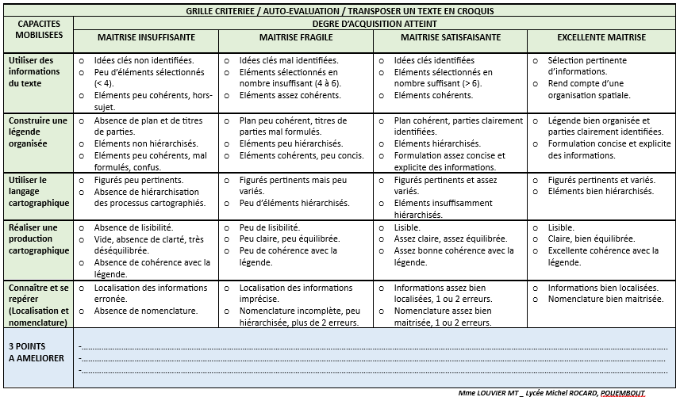
Grille critériée d’auto-évaluation sous la forme d’une échelle descriptive : Transposer un texte en croquis.

Slide 24
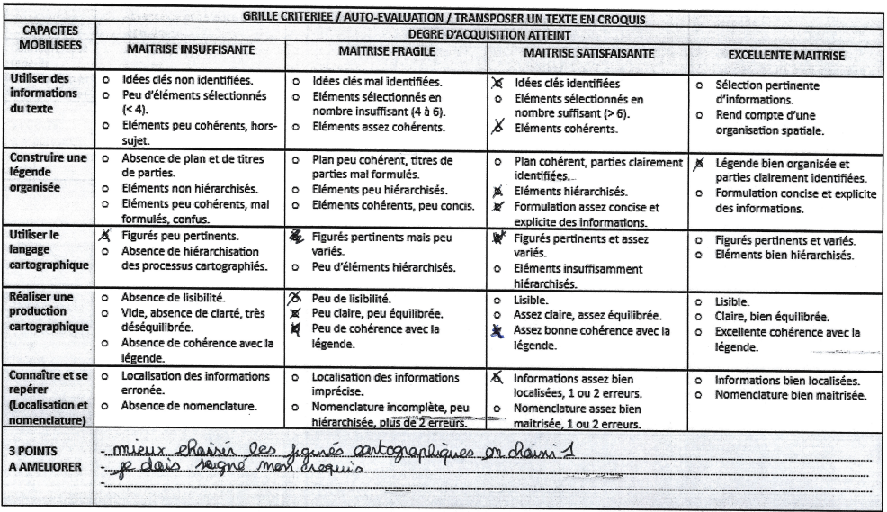
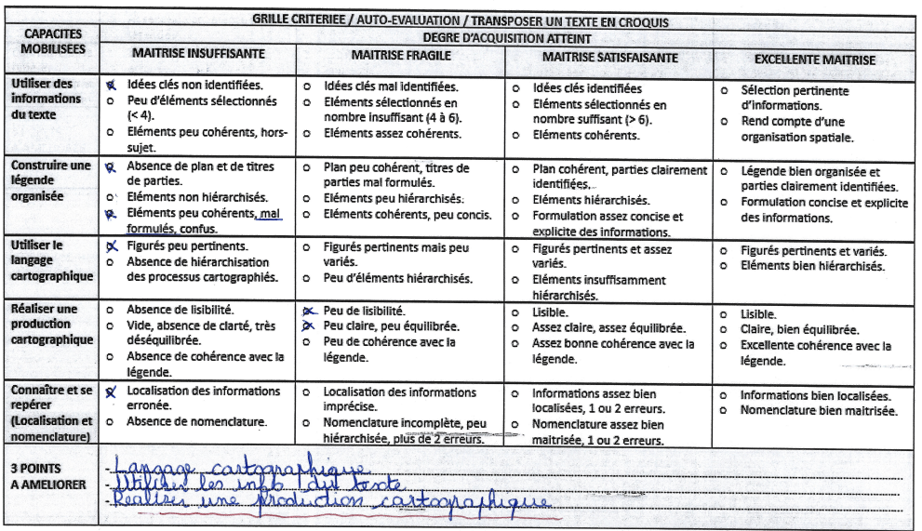
EXEMPLES D’ANALYSES REFLEXIVES D’ELEVES DE PREMIERE.
ELEVE N°3.
CROQUIS N°3.
ELEVE N°4.
CROQUIS N°4.

Slide 25
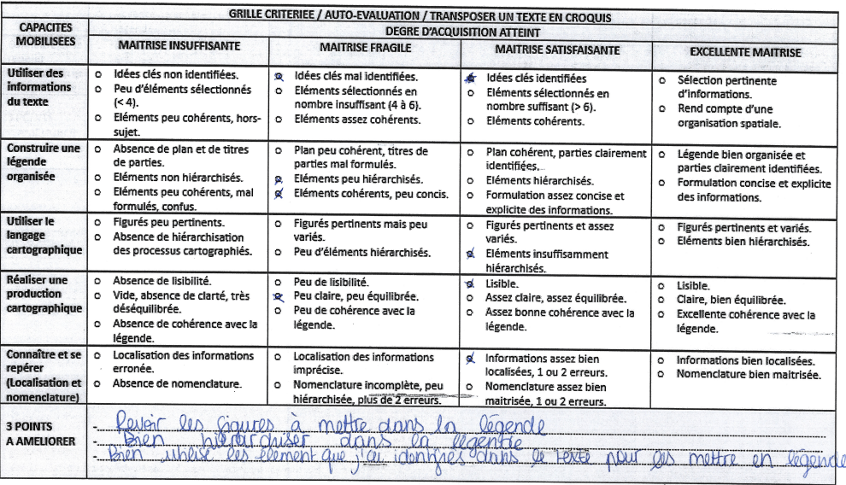
EXEMPLES D’ANALYSES REFLEXIVES D’ELEVES DE TERMINALE.
ELEVE N°1.
CROQUIS N°1.
ELEVE N°4.
CROQUIS N°4.

Slide 26
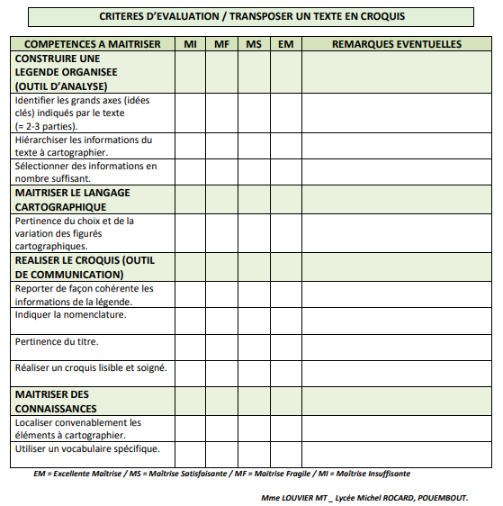
ANNEXE N°1.
CRITERES D’EVALUATION.
TRANSPOSER UN TEXTE EN CROQUIS.

Slide 27
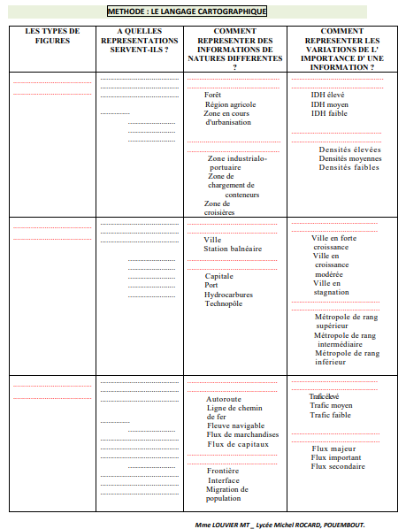
ANNEXE N°2.
FICHE METHODE.
LE LANGAGE CARTOGRAPHIQUE.

Slide 28
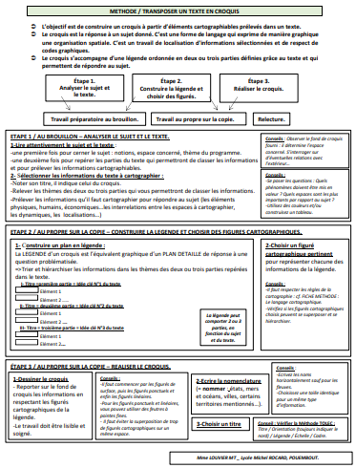
ANNEXE N°3.
FICHE METHODE.
TRANSPOSER UN TEXTE EN CROQUIS.

Slide 29
Ma démarche est perfectible et elle n’a pas vocation à être un modèle mais elle peut être utilisée et éventuellement servir d’exemple pour des déclinaisons pour le niveau seconde afin d’assurer la continuité des apprentissages au lycée.

Slide 30
TEXTES ET DOCUMENTS DE RÉFÉRENCE,
BIBLIOGRAPHIE, SITOGRAPHIE.
- Guide de l’évaluation des apprentissages et des acquis des élèves au lycée général et technologique réalisé par l’inspection générale – Novembre 2023. https://eduscol.education.fr/2688/nouveau-lycee-general-et-technologique-guide-de-l-evaluation
- Note de service du 28 juillet 2021 relative aux modalités d’évaluation des candidats à compter de la session 2022 publiée au Bulletin officiel du 29 juillet, et modifiée par la note de service du 9 novembre 2021 publiée au Bulletin officiel du 12 novembre 2021.
- Note de service au BO du 25 avril 2019 précisant les modalités des épreuves communes de contrôle continu d'histoire-géographie - session 2021 de l'examen du baccalauréat.
- Site académique d’histoire-géographie de Nouvelle-Calédonie.
- Anaïs Gatesoupe. Sydney, une métropole au rayonnement mondial ancrée dans son paysage. https://dumas.ccsd.cnrs.fr/dumas-01096357
- Le dessous des cartes, L’océan Pacifique : au centre du jeu, 21 mai 2022, YouTube.
- Le dessous des cartes, Pacifique : jeux d’influence en Océanie, 29 mai 2021, YouTube.
- MILHIET Paco, Géopolitique de l’Indo-Pacifique, Editions Le Cavalier Bleu, octobre 2022.

